Slide 1
智慧EYE護 INTELLIGENT EYE CARE

Slide 2
Catalogue
01 研究動機及臨床需求
02 研究問題及解決方法
03 市場分析說明
04 產品構思及運作
05 競品分析對比
06 專利法規
07 商業模式
08 時間與進度規劃
09 結論
10 參考文獻

Slide 3
01
研究動機及解決方法

Slide 4
01
研究動機及臨床需求
38.7%
兒童青少年視力監測調查
學齡前兒童視力矯正黃金期
幼兒視力疾病須早期發現、早期治療
矯正視力黃金期為6至9歲之間，本時期是視覺發展和神經可塑性最高的階段，早期診斷和及時治療是確保視覺系統正常發展的關鍵因素
106年國民健康署

Slide 5
01
研究動機及臨床需求
提供幼兒日常用眼評估與提醒之精準眼睛保健工具
斜視、屈光不正、弱視
幼兒日常用眼評估與提醒的精準眼睛保健工具，以進行早期發現和治療。
當病人在醫院接受完診斷，回家後用眼習慣難以持續追蹤，目前市面上尚無較好的持續性照護。

Slide 6
02
研究問題及研究方法

Slide 7
02
研究動機及解決方法
研究問題
與較少接觸屏幕的兒童相比，長時間使用電子屏幕的兒童更容易出現視力問題，
如近視發展、視力疲勞和調節功能障礙。
Mutti et al.（2002）的研究確認了近距離工作（包括屏幕時間）與兒童近視發展之間的相關性，並指出家庭近視史可能加劇這一風險。
解決辦法
設計一個螢幕，可記錄幼兒用眼情況，如是否斜視、是否離螢幕愈來愈近、眨眼頻率
等用眼日記，以提供醫師診斷參考

Slide 8
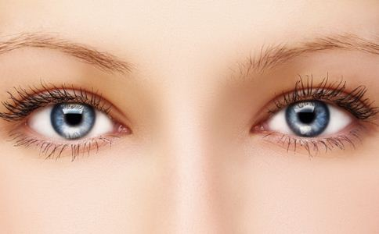
02
研究動機及解決方法
1
2
3
開發以ai姿態估計、行為分析來預防和矯正斜視斜頸問題
OpenPose 與face detection關鍵點位置記錄分析，在使用者出現姿態異常時及時提醒及幫助使用者矯正不良姿勢
偵測斜視角度及眨眼判別，幫助系統紀錄患者在使用3C中的眼睛情況
預期用途
設計了一個斜頸提醒、螢幕距離太近提醒、用眼時間提醒、眨眼頻率記錄與提醒的螢幕系統。
過度依賴視力較好的眼而側頭看螢幕或是內斜與外斜等，這類會導致關鍵點移動的情況發生，便會發出提醒。

Slide 9
03
市場分析說明

Slide 10

03
市場分析說明
市場現況
目前市場上能夠提供即時監測及輔助醫師進行眼睛照護紀錄的產品相對稀少，針對斜視患者的專門監測及照護產品尚未普及。
受眾
．學齡前兒童
．長時間觀看螢幕的族群
．老年族群
可解決問題
協助眼科醫師監測記錄患者用眼紀錄並了解患者於自家實施療程狀況提醒患者在觀看螢幕時的正確姿態

Slide 11
04
產品架構及運作

Slide 12
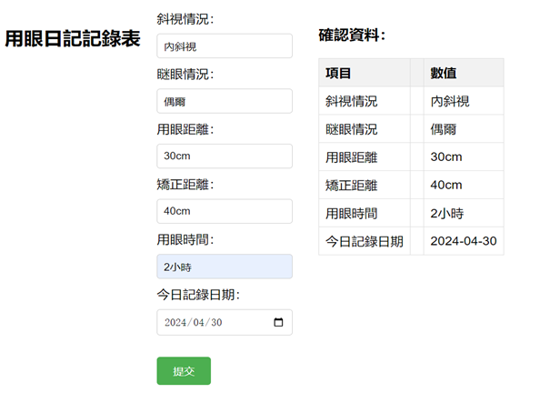
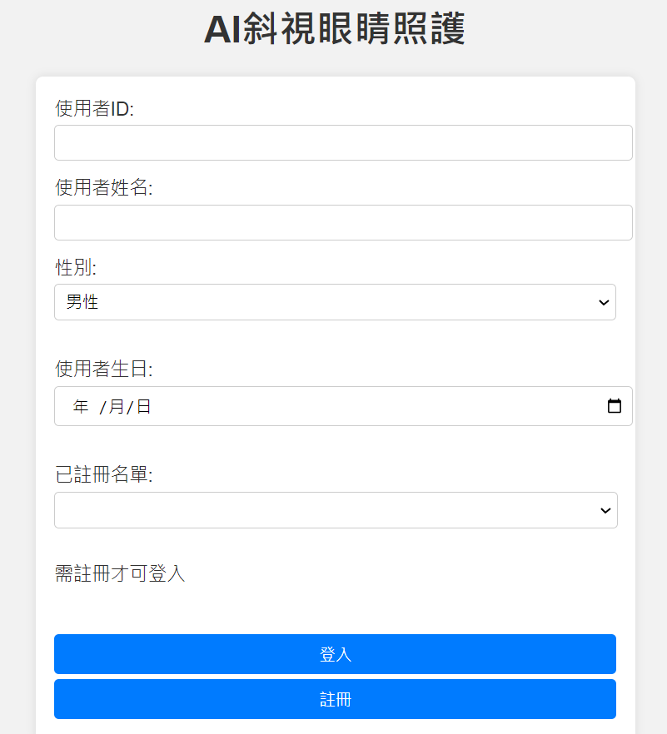
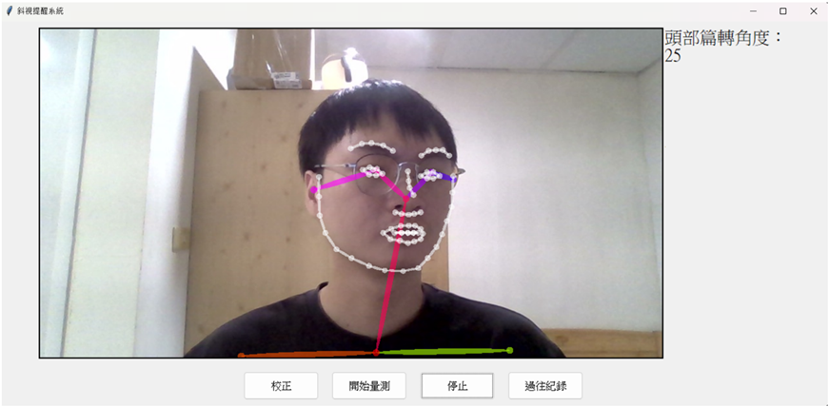
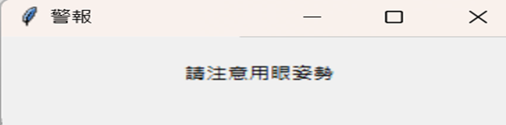
04
產品架構及運作
用眼日記記錄表
警報視窗
使用者登入介面

Slide 13
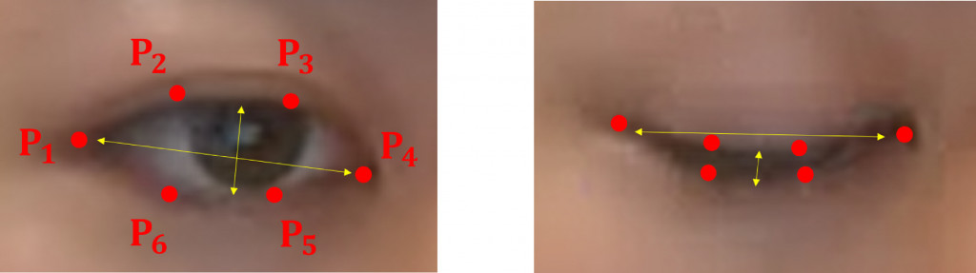
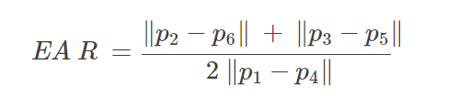
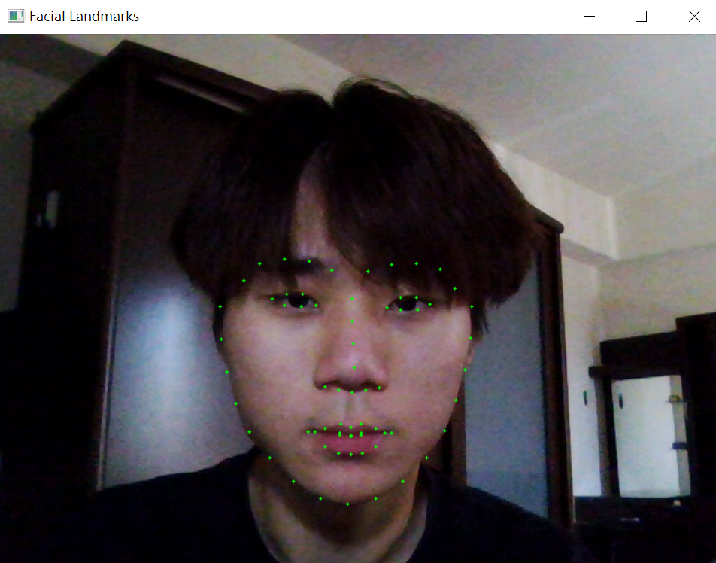
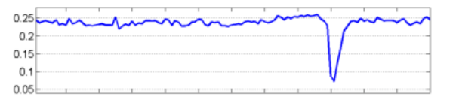
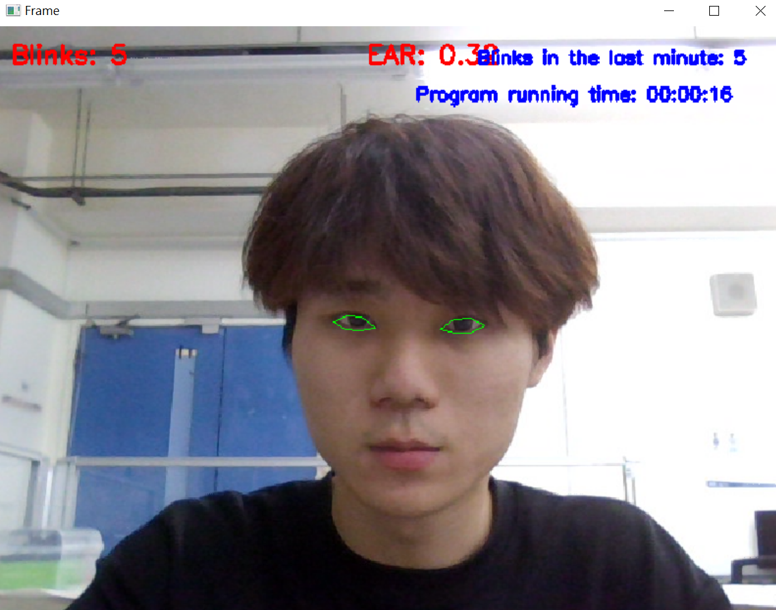
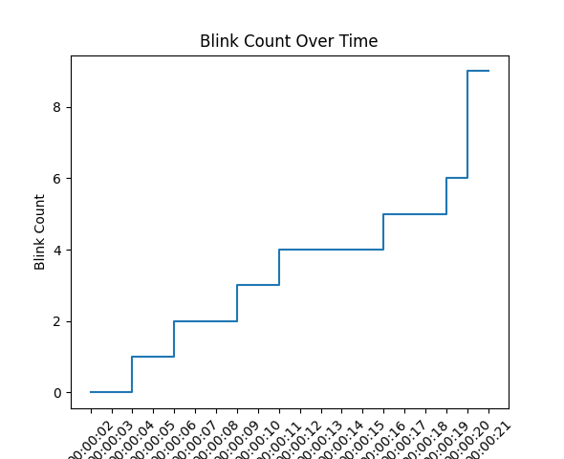
04
產品架構及運作
眼睛的6座標
眼睛長寬比公式
閾值判斷
Dlib-人臉的68個特徵點
眨眼觀測
眨眼記錄圖表

Slide 14
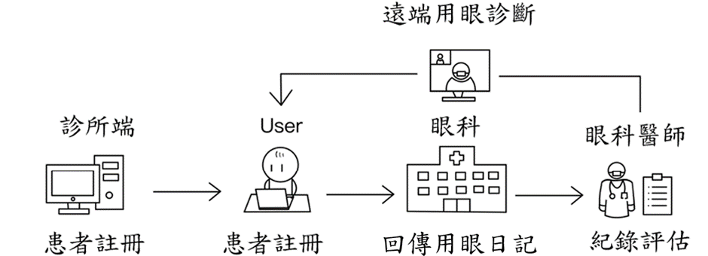
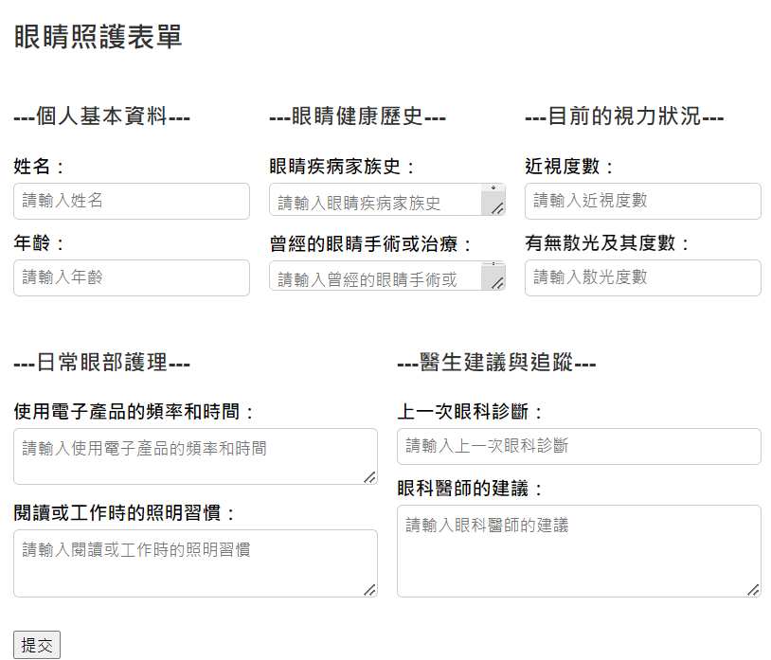
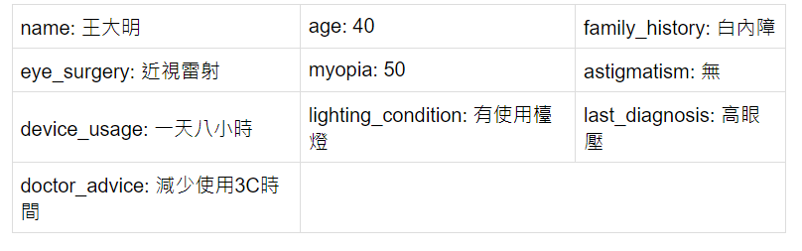
04
產品架構及運作
預估效果
此產品於診所端訂閱此產品之服務後，可於自家使用桌機、筆電等長時間瀏覽螢幕時，即時監測記錄患者的用眼狀況。
用眼資料的紀錄有頭部偏轉角度以及眨眼次數，這兩項紀錄會回傳給眼科醫師進行評估，達到定期的患者療程紀錄和矯正。

Slide 15
05
競品分析比對

Slide 16

05
競品分析比對
救視英雄FULL-點睛科技
輔助幼兒每日的弱視矯正訓練及密集性眼球肌肉運動為主
1
2
3
光柵療法訓練
光譜療法訓練
眼球肌肉訓練
4
5
6
遮蔽辨識訓練
色覺能力訓練
手眼協調訓練

Slide 17
05
競品分析比對
S
W
1.開發成熟度不足
2.硬體處理速度仍須加強
3.須通過相關醫療法規
1.定期的患者療程紀錄和矯正 2.具備獨特的使用者分析功能
1.遠距醫療輔助醫師參考
2.數據分析技術的進步
3.遊戲取向走回饋機制
O
T
1.對手可能開始開發有類似特性的產品

Slide 18
06
醫療器材法規及專利

Slide 19

06
醫療器材法規及專利
醫療器材法
符合《醫療器材管理法》第 3 條醫療器材定義，根據本署公告修正《醫用軟體分類分級參考指引》，「醫用軟體」泛指蒐集、儲存、分析、顯示、轉換人體健康狀態、生理參數、醫療相關紀錄等處理軟體，使用場所涵蓋醫療院所、個人居家使用及遠距醫療照護，而「醫用軟體」判定屬醫療器材 110/5/7 4 管理者，則稱為「醫療器材軟體」。
針對醫療軟體需參考的法規或指引
軟體確效:IEC 62304、醫療器材軟體確效指引
網路安全:製造廠之醫療器材網路安全指引、醫療器材網路安全評估分析參考範本
專利

Slide 20
07
商業模式

Slide 21
07
商業模式
將包括裝置的銷售和行動應用程式的訂閱服務。用戶可以透過購買裝置和訂閱方案來使用產品和服務。
預估收益模式
1.向醫院收取授權費
2.向用戶收取訂閱費
3.販售數據
產品行銷策略
財務預測
1.醫院合作
2.線上行銷
3.口碑推薦
1.收益預測
預測發展未來三年後能有收益進帳
2.成本預測
根據研發、行銷、營運等費用預測三年內成本能損益兩平
3.獲利預測
根據收益和成本預測，預測未來三年後開始獲利
必要成本結構
1.研發費用
2.行銷推廣費用
3.營運費用
4.獲客成本
5.人力成本
合作團隊
眼科醫師、視光師、復健師、工程師組成專業團隊

Slide 22
08
時間與詳細規劃

Slide 23
08
時間與詳細規劃
第一階段-6個月
1
第二部分-12個月
2
第三階段-12個月
3
後續發展
1
完成系統開發及臨床測試
與醫院眼科、眼鏡行合作推廣
向患者推廣訂閱視服務
持續推出新功能、
海外市場拓展、
探索新合作模式

Slide 24
09
結論

Slide 25
09
結論
研究目的：
1.提供幼兒眼睛保健和矯正方案，預防斜頸、近視、弱視與屈光不正。
2.補足醫院門診無法達到的眼睛照護，填補眼科市場空白。
合作與市場潛力：
1.幼兒眼睛保健螢幕系統與眼科門診、眼鏡行合作。
2.提供矯正觀察記錄，發掘巨大市場需求。
系統準確性與問題：
1.斜視識別準確率達 96.34%。
2.存在於頭部低角度偏轉時的誤差問題，需改進特徵值計算方式。
未來展望：
1.修改特徵值計算方式，提高低角度時的精準度。
2.完善系統功能，增進準確性及應用性。

Slide 26
10
參考文獻

Slide 27
10
參考文獻
Jayantilal. Shah., Shrikant. Patel., (2013). Strabismus: - Symptoms,Pathophysiology, Management & Precautions. International Journal of Science and Research (IJSR): Jayantilal Shah Geraldo de Barros Ribeiro, Ana Gabriela Zum Bach, Camila Maia Faria, Suze Anastásia, Henderson Celestino de Almeida. (2014). Qualidade de vida em pacientes estrábicos. SciELO - Scientific Electronic Library: Geraldo de Barros Ribeiro
Shinkawabashi Hospital. (2020)。斜視。弱視。Retrieved from https://shinkawabashi.or.jp/shinryou/syashi-jakushi/(Feb 10, 2023)
Yale Medicine. (2023). Diplopia(Double vision). Retrieved from https://www.yalemedicine.org/conditions/double-vision(Feb 10, 2023)
Duwaer, A. L., Brink, G. van den.(1980)Foveal diplopia thresholds and fixation disparities. Submitted for publication Kinda. Najem., Edward. Margolin., (2022). StatPearls. Diplopia, StatPearls Publishing LLC: StatPearls Publishing LLC Chatswood Eye Specialists. (2023). Diplopia-Double Vision, Retrieved from https://www.chatswoodeye.com/diplopia-double-vision/(Feb 10, 2023)
Luminita Teodorescu. (2015). Rom J Ophthalmol. Anomalous head postures in strabismus and nystagmus diagnosis and management, Romanian Journal of Ophthalmology, Volume 59, Issue 3 Cleveland Clinic. (2023). Strabismus(Crossed Eyes).Retrieved from https://my.clevelandclinic.org/health/diseases/15065-strabismus-crossed-eyes(Feb 10, 2023)
Datatang. (2022). What’s Human Pose Estimation. Retrieved from https://www.datatang.ai/news/115(Feb 10, 2023) Zhe Cao, Tomas Simon, Shih-En Wei, Yaser Sheikh (2016). Realtime Multi-Person 2D Pose Estimation using Part Affinity Fields. arXivLabs: Zhe Cao
Triangles. (2020). Introduction to modern CMake for beginners. Retrieved from https://www.internalpointers.com/post/modern-cmake-beginner-introduction(Feb 12, 2023)
Tereza Soukupova and Jan ´ Cech(2016). Real-Time Eye Blink Detection using Facial Landmarks. Retrieved from https://www.semanticscholar.org/paper/Eye-Blink-Detection-Using-Facial-Landmarks-Soukupov%C3%A1-Cech/cc029963bb86a2fad55eeb46f4da0d2a3962e6b7

Slide 28
THANK YOU
FOR WATCHING

